Slide 1

Gestor de Pedidos (GP)
Cátedra Proyecto de Software
Licenciatura en Sistemas
2018
Grupo N°3
Trezza, Nicolás
Lucero, José
Olmos, Martin
Benitez Haugg, Griselda

Slide 2
¿Cuál es nuestro proyecto?
Fue solicitada una página que pueda matricular alumnos en aulas virtuales, crear aulas, crear capacitaciones, microtalleres y actualizar virtualizaciones, y por ultimo habrá una parte de estadísticas que podrán ver ciertos usuarios determinados.

Slide 3
¿Cómo es el desarrollo?
Al ingresar a la página campus virtual UNLa especialmente para la UTN habrá un botón que podrá ingresar para solicitar al campus.
Crear solicitud de usuario.
Crear el aula.
- Crear un aula
- Reutilizar aula.
- Eliminar aula.
Solicitar tutorías y capacitaciones.
Solicitud de virtualización material.

Slide 4
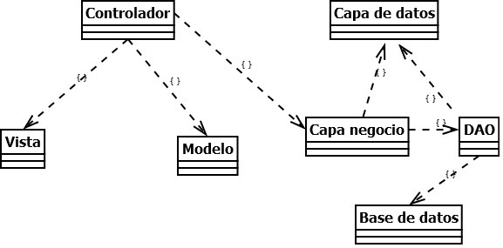
Modelo de ciclo de vida elegido prototipado evolutivo ya que los requisitos no están bien definidos y se usara orientado a objetos para el desarrollo y MVC para el desarrollo web

Slide 5
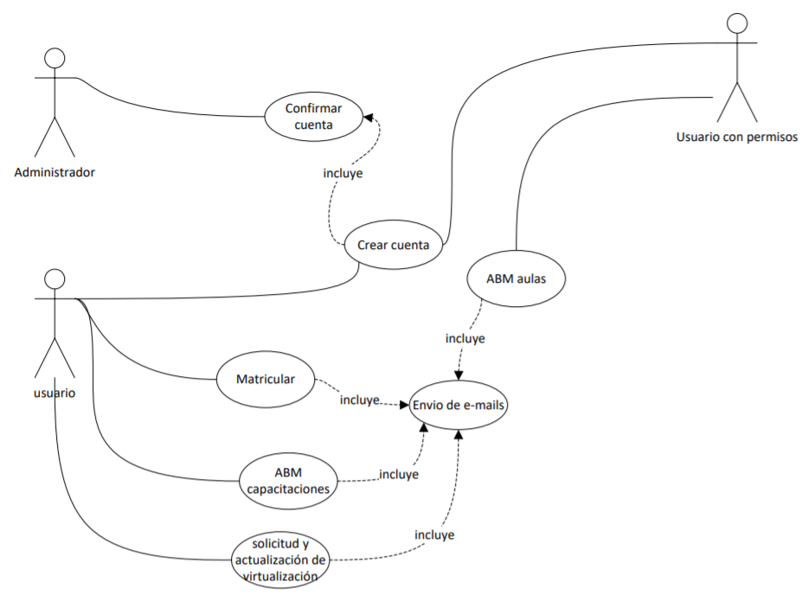

Slide 6
Recursos humanos:
El diseño de la pagina web y sus maquetas estará a cargo principalmente de Trezza Nicolás, Olmos Martin. y su desarrollo de Trezza Nicolás y Olmos Martin.
El diseño e implementación del servidor y los controladores estarán desarrollados por Olmos Martín y Benitez Griselda.
El diseño de la base de datos estará a cargo de Olmos Martin y Trezza Nicolás.
Mientras que el desarrollo de la documentación estará a cargo de Lucero José y Benitez Griselda.

Slide 7
Estudio de viabilidad
Viabilidad operacional: Los lenguajes de programación a implementar, el tiempo disponible y las condiciones de producción se consideran totalmente viable por los integrantes del equipo, por conocimiento previo de todas las partes.
Viabilidad del mercado: Este proyecto será diseñado previo aun pedido por lo que posee un mercado seguro para esperar el desarrollo.
Viabilidad conceptual: Aunque haya riesgos, pero es una página web que se está desarrollando el comprendimiento del problema y la factibilidad de la solución ha sido comprendidas.

Slide 8
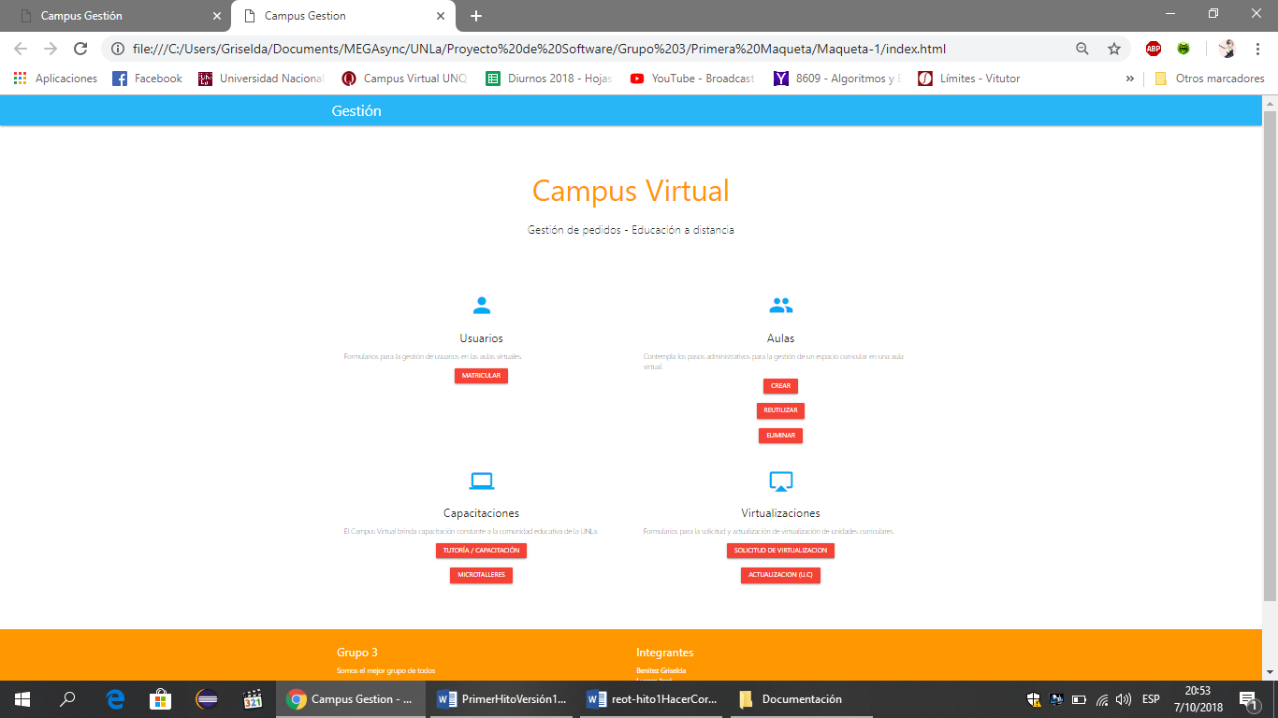
Maqueta 1

Slide 9
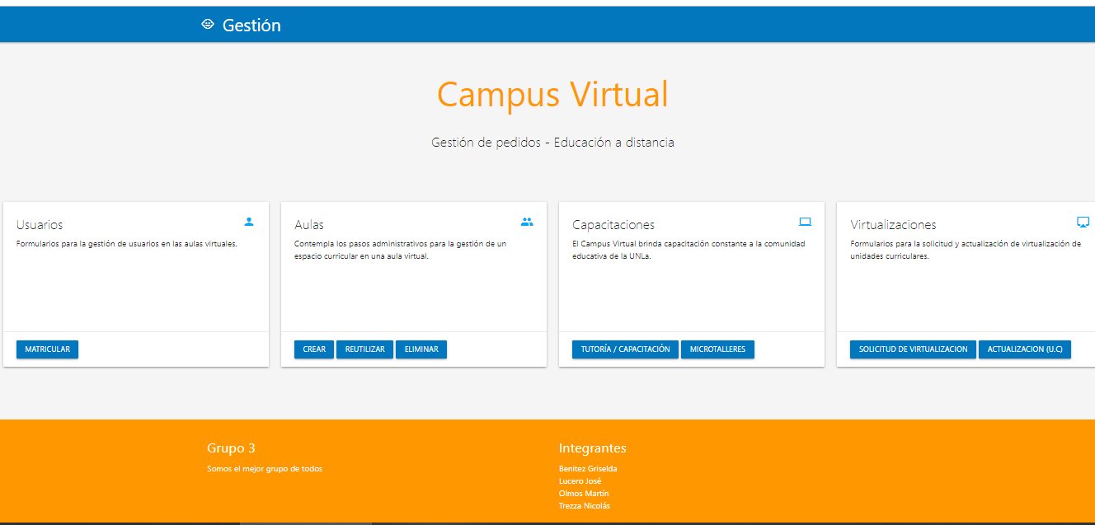
Maqueta 2

Slide 10
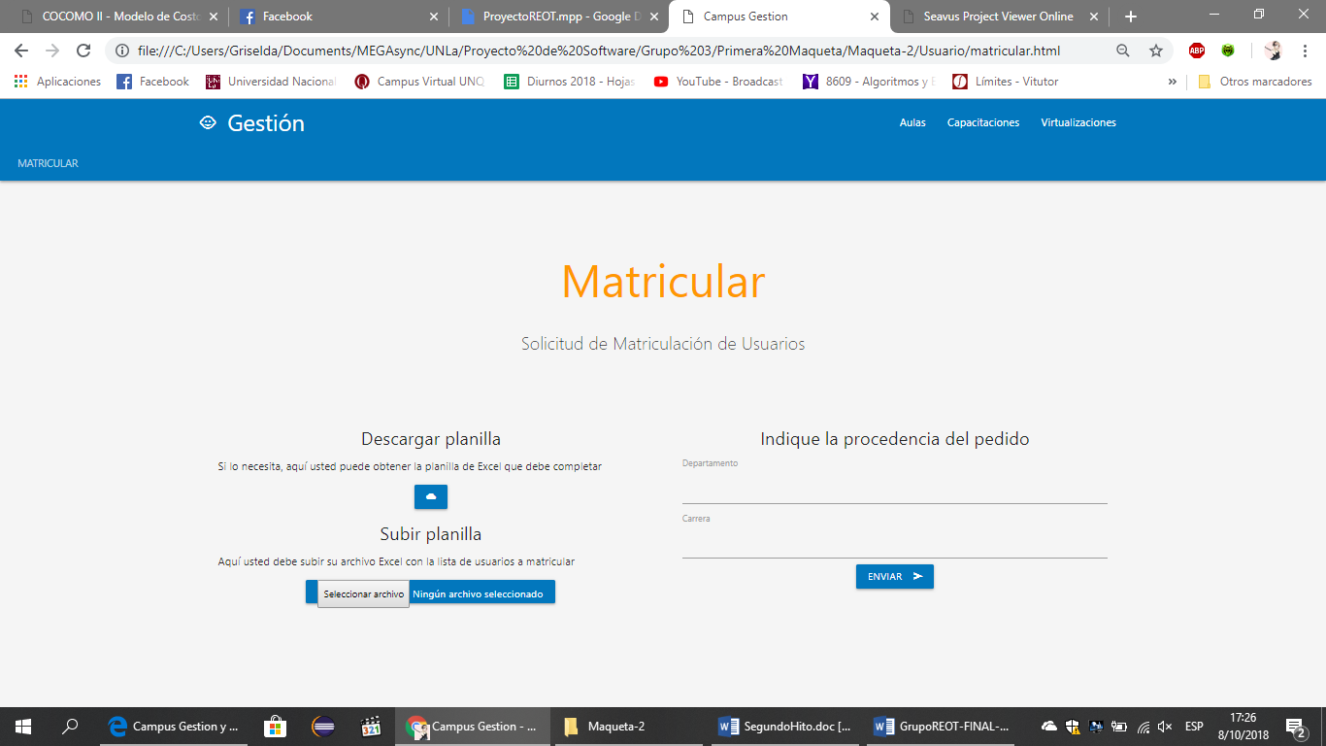

Slide 11
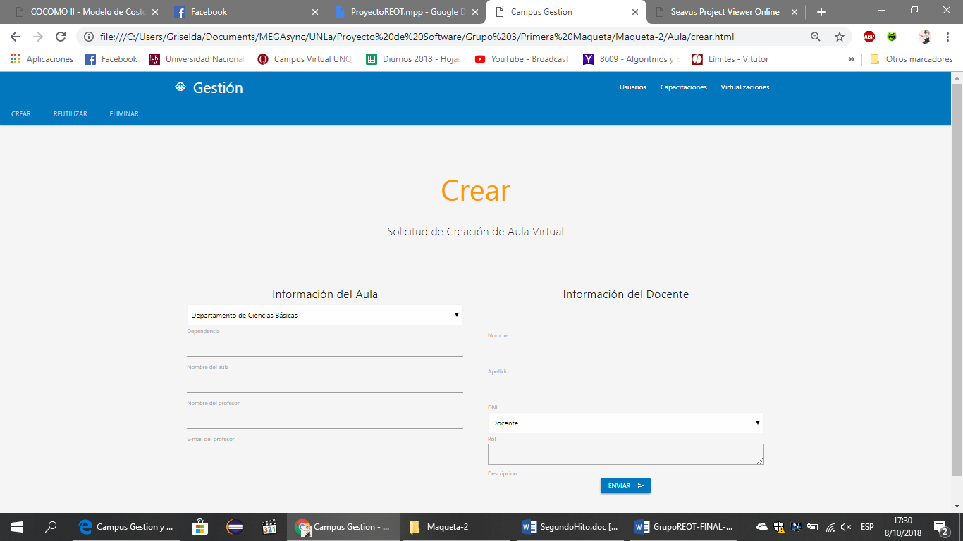

Slide 12
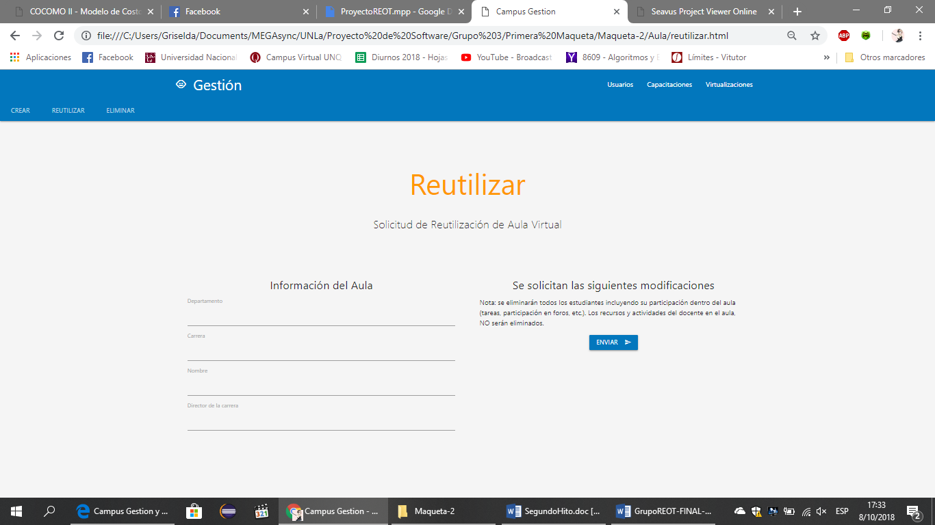

Slide 13
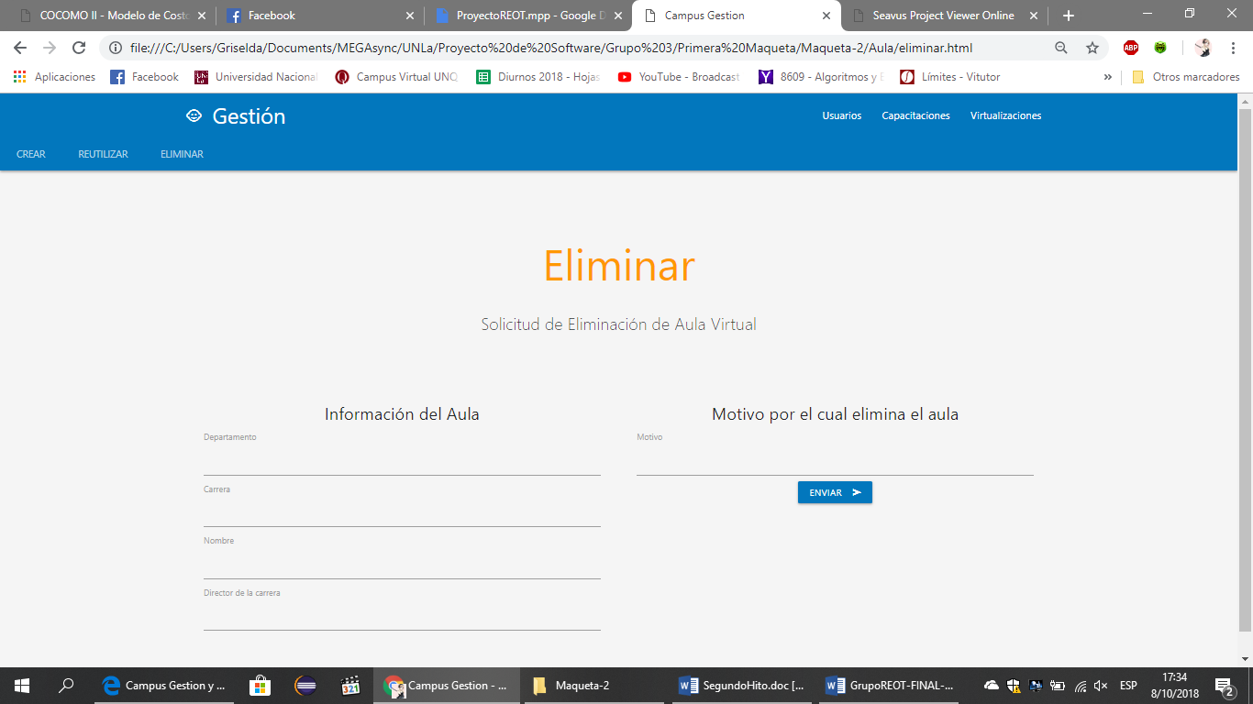

Slide 14
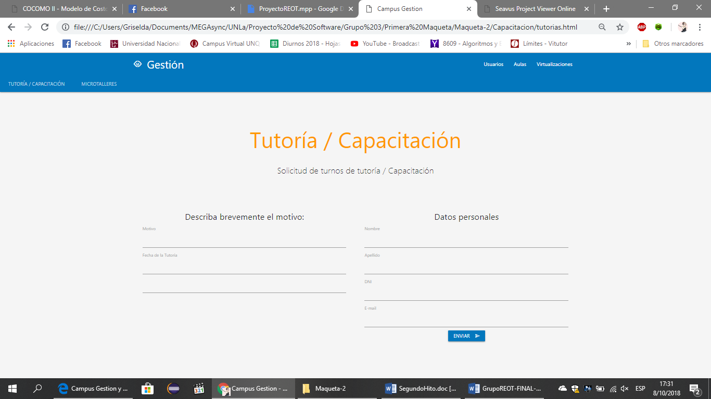

Slide 15
